Slide 1
TEORI ANTRIAN
Single Channel Single Server

Slide 2
Pendahuluan
Antrian terjadi pada .....
Muncul karena kebutuhan layanan > kapasitas pelayanan/fasilitas layanan
Solusi : menambah fasilitas layanan
biaya penambahan fasilitas
(biaya pelayanan)
Antrian panjang kehilangan pelanggan (biaya menunggu)

Slide 3
Klasifikasi Sistem Antrian
Sistem Pelayanan Komersial
Sistem Pelayanan Bisnis – Industri
Sistem Pelayanan Transportasi
Sistem Pelayanan Sosial

Slide 4
Struktur Antrian
1
2
Pelanggan masuk
Ke dalam sistem
antrian
Garis tunggu
atau antrian
Pelanggan keluar dari sistem
antrian
s
Fasilitas
Pelayanan
STUKTUR SISTEM ANTRIAN

Slide 5
Komponen Proses Antrian
Ukuran
Pola Kedatangan
Perilaku populasi
Populasi Kedatangan (Calling Population)
Batasan Panjang Antrian
Antrian
Struktur antrian
Disiplin Antrian
Waktu Pelayanan
Fasilitas Pelayanan

Slide 6
Komponen Proses Antrian
Terbatas
Reneging
Balking
Ukuran
Tidak Terbatas
Populasi Kedatangan (Calling Population)
Perilaku Kedatangan
Teratur/ Deterministik
Jockeying
Pola Kedatangan
Kedatangan
Acak/ Random
Waktu antar Kedatangan

Slide 7
Perilaku Kedatangan
Reneging (Pengingkaran): Pelanggan yang meninggalkan antrian sebelum dilayani
Balking (Penolakan): Pelanggan yang menolak bergabung dalam garis tunggu
Jockeying: Pelanggan yang berpindah-pindah antrian

Slide 8
Kedatangan Populasi
Panjang Antrian Tak Terbatas
Antrian
Panjang Antrian Terbatas

Slide 9
Single Channel, Single Server
Single Channel, Multi Server
Struktur Antrian
Multi Channel, Single Server
Multi Channel, Multi Server
Fasilitas Pelayanan
Konstan
Waktu Pelayanan
Acak
FIFO/FCFS (First In First Out)
Disiplin Antrian
LIFO/LCFS (Last In First Out)
SIRO (Service In Random Order)
PS (Priority Service)

Slide 10
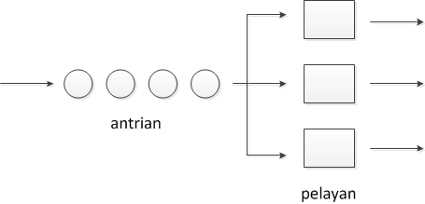
Struktur Dasar Antrian
1. Single Channel Single Server
2. Multi Channel Single Server

Slide 11
Struktur Dasar Antrian
3. Satu Channel Multi Server
4. Multi Channel Multi Server tahap

Slide 12
Latihan
Identifikasi komponen-komponen antriannya (,antrian,fasilitas pelayanan) :
Mobil memasuki tempat cuci mobil
Surat diproses di Pos
Pasien yang berobat di rumah sakit
Antrian kasir di supermarket
Di Salon

Slide 13
Asumsi-asumsi Teori Antrian
Distribusi Kedatangan
Kedatangan maupun waktu pelayanan dinyatakan dengan variabel acak
Asumsi yang digunakan untuk distribusi kedatangan adalah distribusi Poisson
x = banyak kedatangan
P(x)=probabilitas kedatangan
λ = rata-rata tingkat kedatangan
e = bilangan logaritma natural
x! = faktorial

Slide 14
Asumsi-asumsi Teori Antrian
Distribusi Waktu Pelayanan
Asumsi distribusi waktu pelayanan adalah distribusi eksponensial negatif

Slide 15
Notasi Kendall
Notasi [a/b/c/d/e]
a = distribusi kedatangan
b = distribusi keberangkatan/ waktu pelayanan
M= distribusi Poisson
Ek = distribusi Erlang
D = Deterministik/Konstan
c = banyaknya pelayanan paralel
d = Kapasitas pelayanan
e = disiplin antrian
Contoh : M/M/1, M/D/5/20, D/D/1/ /PS

Slide 16
Single Channel Single Server (M/M/1)
Asumsi yang digunakan :
Satu pelayanan dan satu tahap
Jumlah kedatangan per unit waktu berdistribusi Poisson. = rata-rata kecepatan kedatangan
Waktu pelayanan eksponensial = rata-rata kecepatan pelayanan
Disiplin antrian FIFO
Panjang barisan tak hingga
Populasi yang dilayani tak terbatas
<

Slide 17
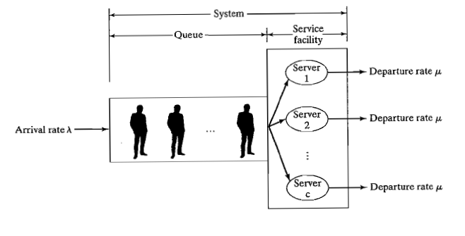
Dari Hamdy Taha RO

Slide 18
Persamaan M/M/1 (Steady State), P<1
n = jumlah pelanggan dalam sistem
Pn = probabilitas kepastian n pelanggan dalam sistem
λ = jumlah rata-rata pelanggan yang datang persatuan
waktu
µ = jumlah rata-rata pelanggan yang dilayani per satuan waktu bila pelayan sibuk
Po = probabilitas tidak ada pelanggan dalam
sistem
P = tingkat intensitas fasilitas
pelayanan sibuk
L = jumlah rata-rata pelanggan
yang diharapkan dlm sistem
Lq = jumlah pelanggan yang diharapkan
menunggu dalam antrian
W = waktu yang diharapkan oleh
pelanggan selama dalam sistem
Wq = waktu yang diharapkan oleh pelanggan
selama menunggu dalam antrian

Slide 19
Kaitan antara L, Lq, W dan Wq
L = λ W
Lq = λ Wq
W = Wq + 1/µ

Slide 20
Contoh
Sebuah perusahaan menyewakan furniture mempunyai satu mesin pengangkut yang dioperasikan oleh satu kelompok yang terdiri dari satu sampai tiga orang tenaga kerja.
Pemimpin perusahaan melihat pada jam-jam tertentu terjadi antrian truk yang akan mengangkut barang.Tetapi disaat lain petugas yang mengoperasikan mesin menganggur.
Dari data yang telah lalu diketahui rata-rata kedatangan truk 4 truk perjam, dan rata-rata pelayanan dengan satu tenaga kerja dalam satu kelompok adalah 6 truk perjam.
Pimpinan perusahaan merencanakan menentukan berapa jumlah anggota dalam kelompok tenaga kerja yang optimal untuk memindahkan barang yang ke truk.

Slide 21
Bagaimana dampak penambahan anggota kelompok tenaga kerja terhadap biaya total yang dikeluarkan perusahaan jika biaya sewa truk $ 20 dan upah tenaga kerja yang mengoperasikan mesin $ 6/orang/jam.
Asumsikan perusahaan menggunakan 1 kelompok kerja terdiri 2 tenaga kerja maka rata-rata pelayanan truk menjadi 12 truk perjam dan jika menggunakan 1 kelompok kerja dengan 3 orang tenaga kerja maka rata-rata pelayanan menjadi 18 truk perjam.
Diketahui ( 1 hari kerja = 8 jam )

Slide 22
Hasil
Jumlah dalam 1 kelompok kerja | 1 orang | 2 orang | 3 orang
Rata-rata jumlah truk dalam antrian (Lq) | 1.333 | .... | ....
Rata-rata jumlah truk dalam sistem (Ls) | 2.000 | .... | ....
Rata-rata waktu truk dalam antrian (Wq) | 0.333 | .... | ....
Rata-rata waktu truk dalam sistem (Ws) | 0.555 | .... | ....
Probabilitas fasilitas jasa sibuk (Pw) | 0.667 | .... | ....
 | Biaya truk/hari | Biaya tenaga kerja/hari | Total
Kelompok 1
Kelompok 2
Kelompok 3

Slide 23
Latihan
PT CIARD mengoperasikan satu buah pompa bensin dengan satu operator. Rata-rata tingkat kedatangan kendaraan mengikuti distribusi poisson yaitu 20 kendaraan per jam. Operator dapat melayani rata-rata 25 mobil per jam, dengan waktu pelayanan setiap mobil mengikuti distribusi probabilitas eksponensial. Jika diasumsikan model sistem antrian yang digunakan operator tersebut (M/M/1), hitunglah
Tingkat intensitas (kegunaan) pelayanan (P)
Jumlah rata-rata kendaraan yang diharapkan dalam sistem
Jumlah kendaraan yang diharapkan menunggu dalam antrian
Waktu yang diharapkan oleh setiap kendaraan selama dalam sistem (menunggu pelayanan)
Waktu yang diharapkan oleh setiap kendaraan untuk menunggu dalam antrian

Slide 24
Latihan
Kepala stasiun mengetahui dengan mengganti penjaga loket yang ada dengan penjaga yang lebih terampil, waktu pelayanan akan berjurang dari rata-rata 2 menit per penumpang menjadi 1,5 menit per penumpang. Namum upah penjaga terampil adalah Rp 1200 perjam, yang berarti 2 kali upah penjaga yang lama. Kepala stasiun juga memperkirakan biaya tunggu pengantri adalah Rp. 50 per menit. Haruskah kepala stasiun mengganti penjagayang ada dengan penjaga yang lebih terampil? Jika diketahui tingkat kedatangan rata-rata 20 per jam dan waktu buka loket 8 jam sehari?

